Slide 1

KÍNH CHÀO CÁC CÔ VỀ THĂM LỚP

Slide 2
CHỦ ĐỀ: GIAO THÔNG
Chủ đề : Luật lệ giao thông
Đề tài : Dạy hát :Em tập lái ô tô
Nghe hát : Em đi qua ngã tư đường phố
Lớp: Mầm 2
Giáo viên : H Nhang Niê

Slide 3






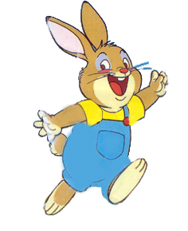

Trò chuyện

Slide 4






Dạy hát
EM TẬP LÁI Ô TÔ
ST: Nguyễn Nhật Minh

Slide 5


Phần 2: Qùa tặng âm nhạc

Slide 6
Nghe hát :
EM ĐI QUA NGÃ TƯ DƯỜNG PHỐ

Slide 7
Phần 2: Qùa tặng âm nhạc

Slide 8
Trß ch¬i ©m nh¹c
PHẦN 3
NGHE TIẾNG HÁT NHẢY VÀO VÒNG

Slide 9






Bµi häc ®Õn ®©y lµ kÕt thóc råi.
Kính chúc các cô mạnh khỏe
Chúc các cháu ngoan, học giỏi

